Slide 1
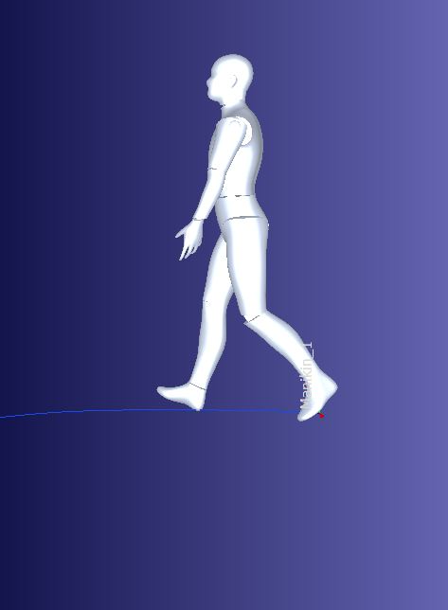
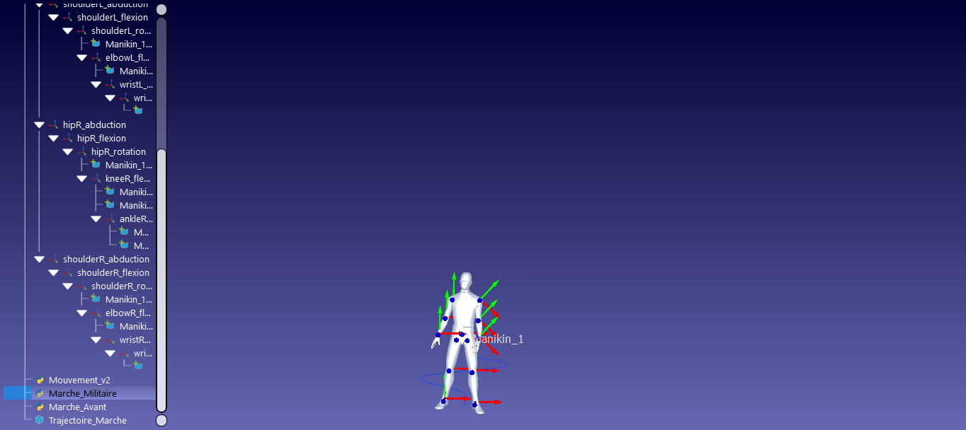
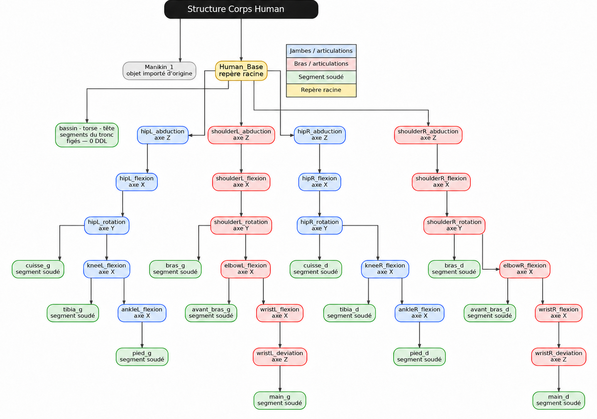
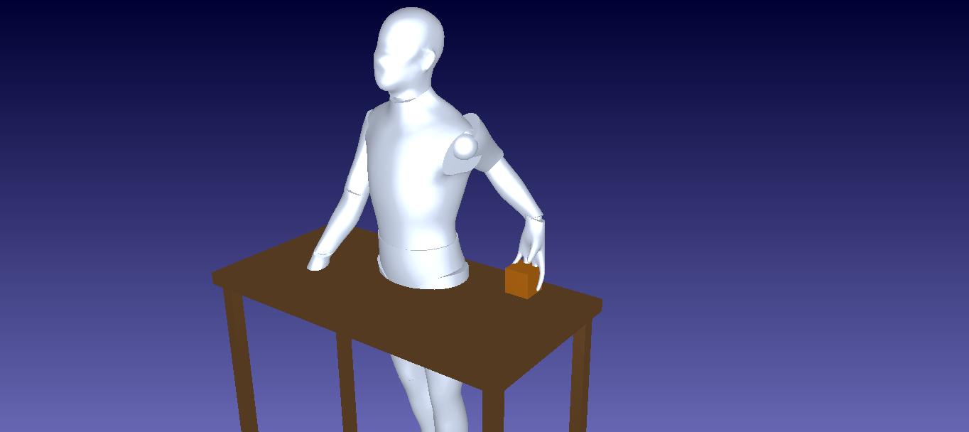
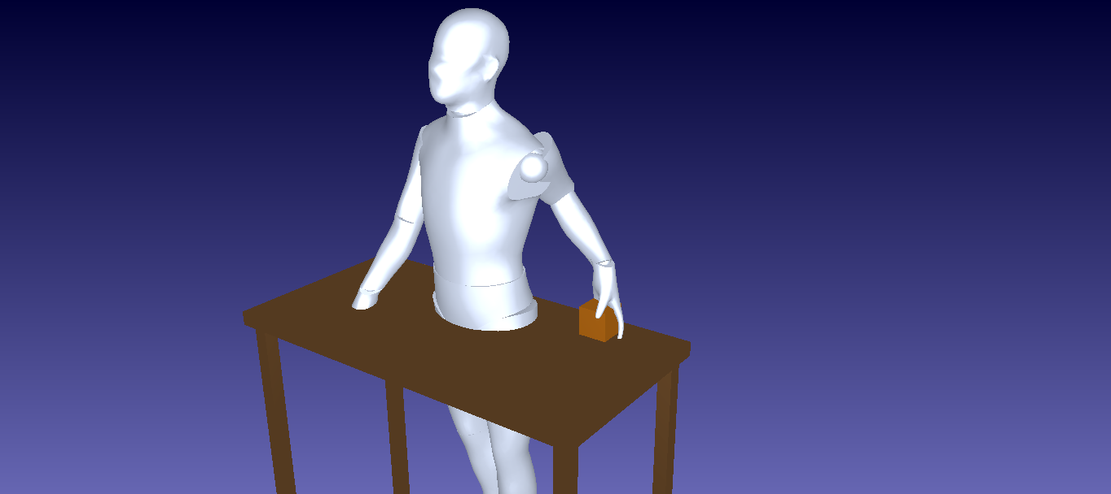
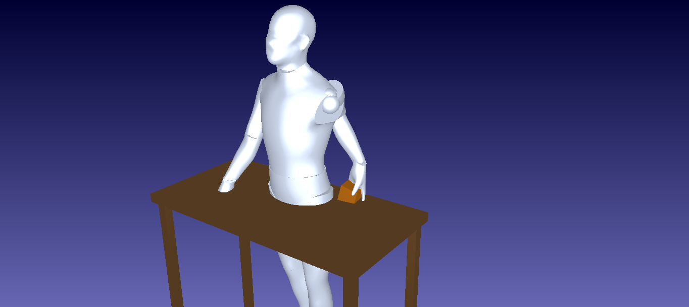
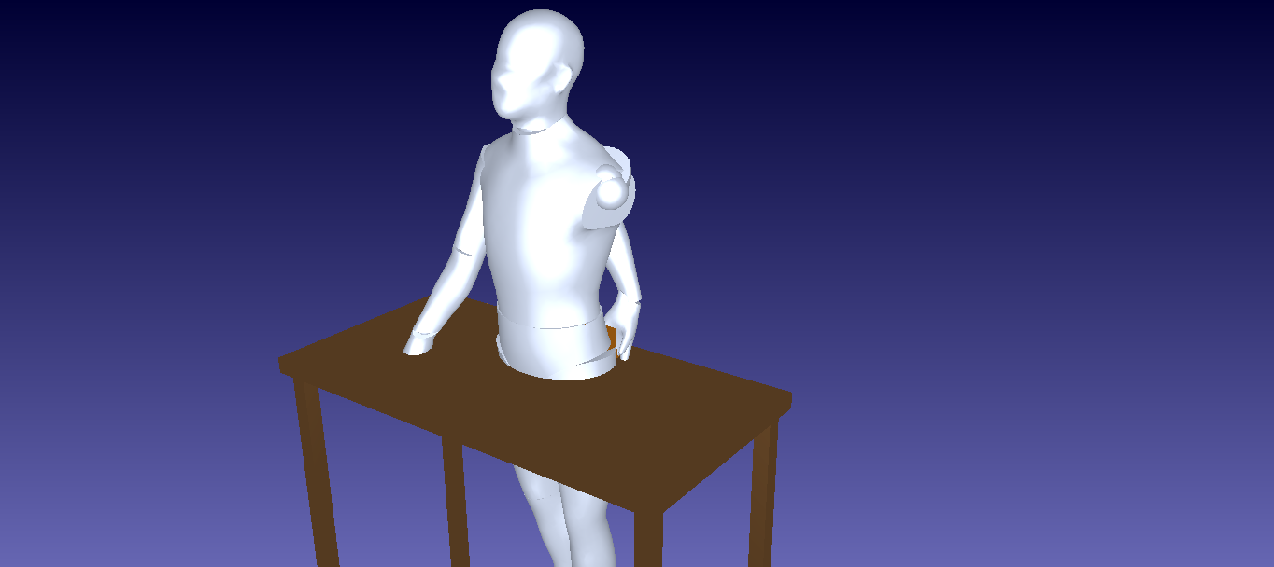
MIROIR
Mouvement humain et Interaction homme‑Robot — un Opérateur Intégré dans RoboDK
1 · Contexte & objectif
Le verrou : RoboDK modélise finement les robots mais n'offre aucun modèle humain pilotable.
Objectif : reconstruire un opérateur articulé à 22 degrés de liberté, capable de marcher et de manipuler des pièces, pour simuler l'interaction homme‑robot (sécurité, ergonomie) sur la ligne ALIX.
Sur la ligne ALIX, un bras robotisé et un opérateur partagent le même espace. Valider ces interactions est un enjeu de sécurité, d'ergonomie et d'efficacité.
Mais RoboDK ne propose aucun modèle humain cinématique pilotable : il faut le construire de toutes pièces.
Objectifs du projet
▸ Modèle cinématique simplifié de l'opérateur
▸ Locomotion — membres inférieurs
▸ Manipulation — membres supérieurs
▸ Scénarios d'interaction homme‑robot (sécurité & ergonomie)
2 · Modèle conceptuel & développement
Démarche de modélisation
Locomotion — membres inférieurs
RoboDK n'importe pas l'URDF : son outil générateur de mécanismes ne gère que des chaînes série (≤ 7 axes), or un corps humain est un arbre de 5 branches.
Solution : importer le 3D (STEP), le découper, puis reconstruire l'articulation à la main avec des repères imbriqués (API Python).
Trois marches, de la plus stylisée à la plus libre :
▸ Marche militaire (sur place) — cycle sinusoïdal, jambe d'appui tendue, bras en opposition.
▸ Marche avant naturelle — anti‑glissement : le corps avance à la vitesse exacte des pas (L_pas ≈ 560 mm).
▸ Trajectoire externe — points dans un fichier, interpolés par une spline de Catmull‑Rom.
Mannequin URDF — 22 DDL (réf. axes & butées)
Modèle 3D — Manikin_1.STEP
Découpe en segments (Split)
Rig 22 DDL — repères imbriqués
Génération du mouvement
Marche avant (profil) et marche sur trajectoire externe en S (vue de dessus)
Marche sur trajectoire externe
Manipulation — tâche du bras
Modèle cinématique — 22 DDL
Pick & place d'un cube avec le bras gauche (6 DDL), corps fixe. Atteindre la pièce (position + orientation) = cinématique inverse à 6 contraintes, résolue par moindres carrés amortis :
Le corps = arbre de solides rigides. Principe : 1 repère = 1 degré de liberté.
Une rotule (épaule, hanche) = 3 repères imbriqués · coude/genou/cheville = pivot (1) · poignet = 2 · tronc encastré (0).
Δq = Jᵀ ( J Jᵀ + λ² I )⁻¹ e
2·(3+1+2) bras + 2·(3+1+1) jambes = 22 DDL
coude toujours en arrière (geste humain) · trajectoire précalculée ≈ 7 s · position de la pièce externalisée
Approche
Saisie
Transit
Dépose
Arborescence du rig : repères (rouge, 1 DDL) · segments soudés (vert) — une rotule = 3 repères imbriqués (abduction · flexion · rotation)
3 · Tests & résultats
Point technique | Statut
Persistance du .rdk (« éclaté ») — ré-attachement ≈ 2 s, embarqué | ✔ Résolu
Branche d'IK (genou / coude) — posture anatomique imposée | ✔ Résolu
Non‑collision (tâche bras) — 0 collision maillage | ✔ Résolu
Position de pièce externalisée — paramètre séparé, testé en direct | ✔ Résolu
DDL de poignet (pronation) — à ajouter / documenter | ◐ Perspective
Intégration ligne ALIX — recentrer le human frame | ◐ Perspective
Bilan & perspectives
Le pont est construit : un opérateur humain articulé vit dans RoboDK, là où le logiciel n'offrait aucun modèle pilotable.
Acquis : modèle 22 DDL · 3 marches (dont trajectoire externe) · pick & place par IK validé sans collision · station reproductible.
Perspectives
▸ Ajouter un DDL de poignet (pronation de l'avant‑bras)
▸ Intégrer l'opérateur dans la cellule ALIX + test sur robot réel
▸ Mettre en scène les scénarios d'interaction (sécurité / ergonomie)
Auteurs — Niko Khachidze · Alexandre Nowak · Luc Fantasia
Commanditaires — ISAE-SUPMÉCA (ligne ALIX) · Encadrants : F. Ciampi, T. Diallo · PRBE 2026 (sujet #47)

